Slide 1

MyNutrition
Екип “SI”

Slide 2
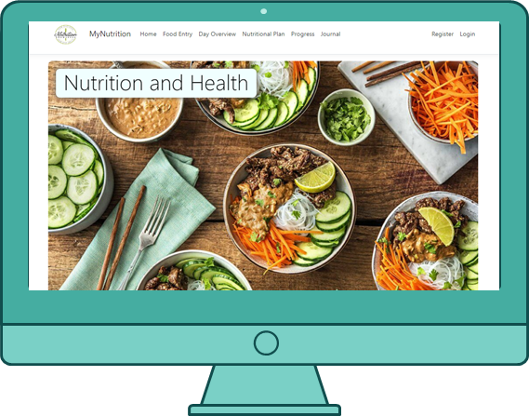
Накратко за приложението
помага на потребителя да следи дневния си хранителен прием. Това му дава възможността да анализира своите навици и да открие това, което го дели от целта му за по-здравословен и пълноценен живот.
MyNutrition

Slide 3
Характеристики и функционалности
MyNutrition

Slide 4
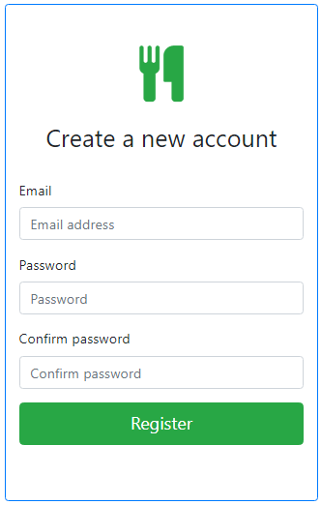
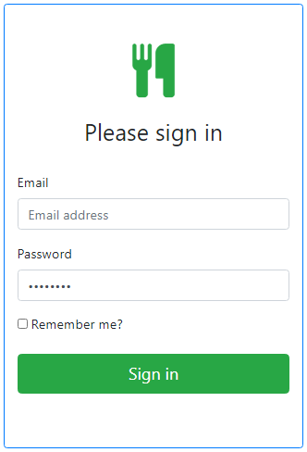
01
Персонализиран вход

Slide 5
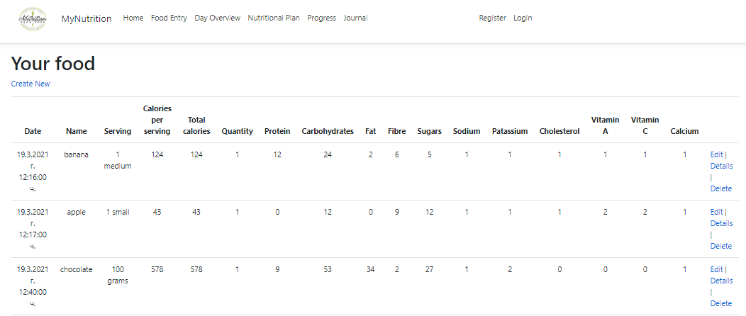
02
Food Entry
Добавяне на храни/напитки
Преглед на всички въведени до момента

Slide 6
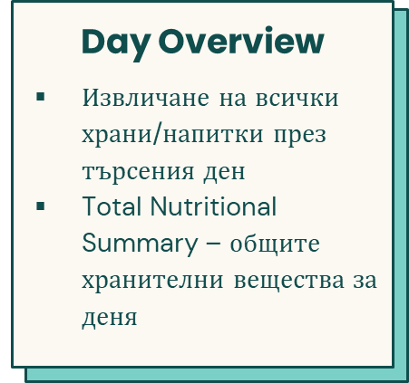
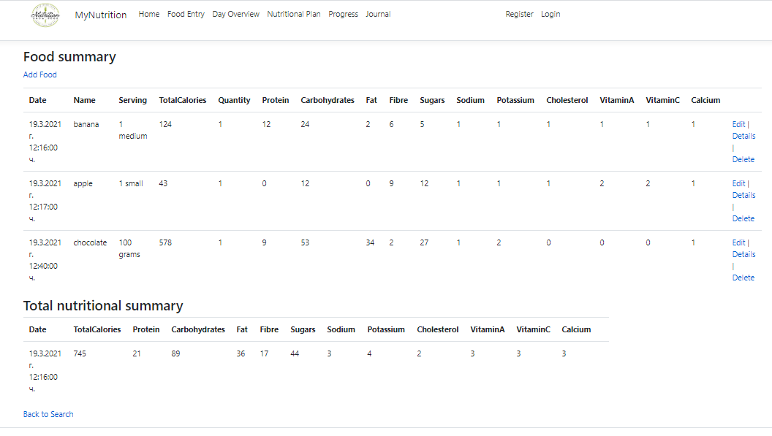
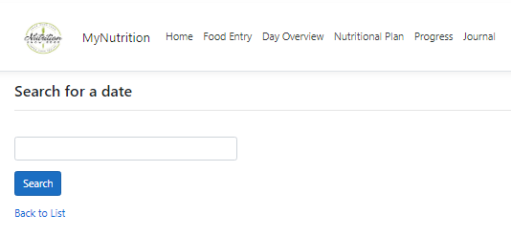
03

Slide 7
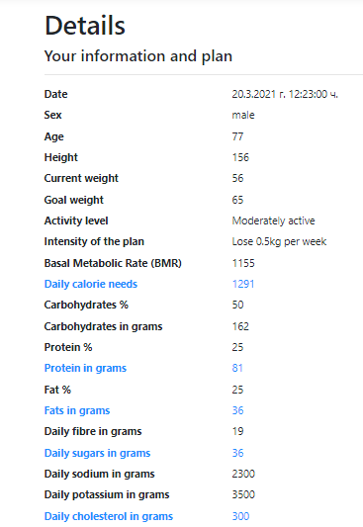
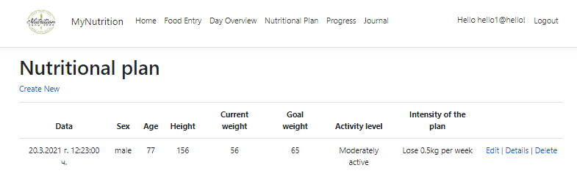
Nutritional Plan
04
Въвеждане на данни
калкулиране на подходящите хранителни компоненти

Slide 8
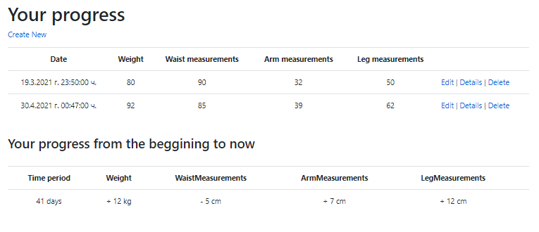
05
Progress
Въвеждане на данни спрямо датата
Измерване на прогреса

Slide 9

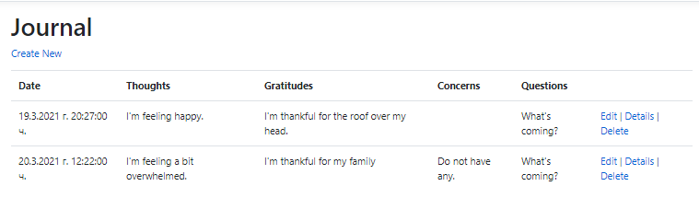
-SOMEONE FAMOUS
06
Journal
Запис на дневни мисли, притеснения и благодарности
Преглед на стари записи

Slide 10
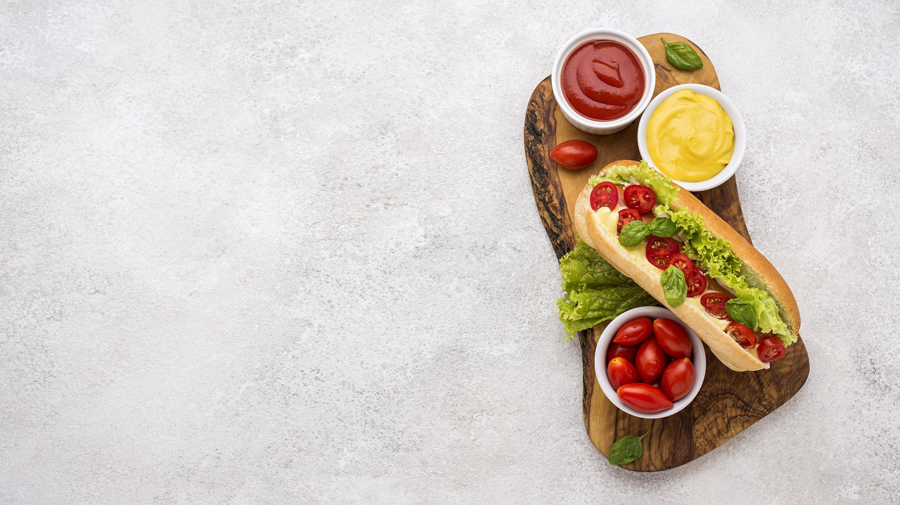
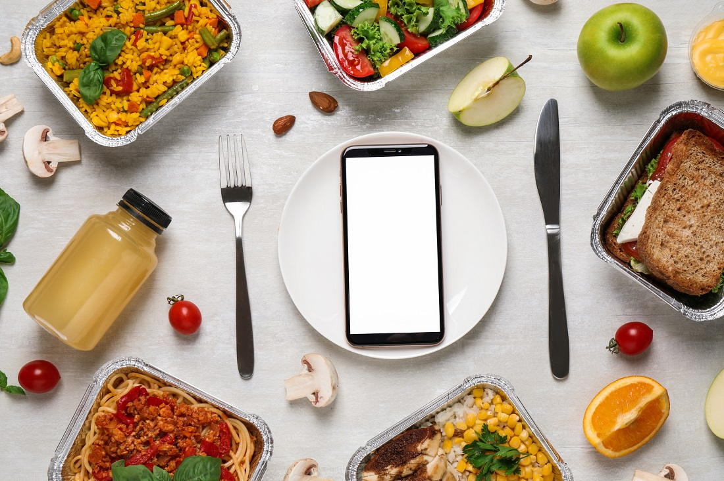

AWESOME WORDS
Благодарим!
This is the subtitle that makes it comprehensible

Slide 11
MyNutrition
Екип SI:
Искра Тенева Силвия Войнова
GitHub Repository: https://github.com/SVoynova/My_Nutrition

